Slide 1


3.统计与概率
统计（1）
R·六年级下册

Slide 2
探索新知
请大家回忆一下，我们学过哪些统计知识？你能在本子上尽可能多地列举出来吗？

Slide 3
统计量——平均数
单式统计表
统计表
统计
复式统计表
单式条形统计图
统计图表
条形统计图
复式条形统计图
单式折线统计图
统计图
折线统计图
复式折线统计图
扇形统计图

Slide 4
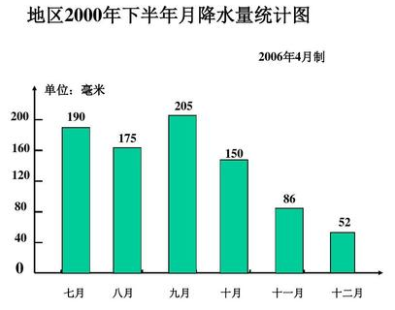
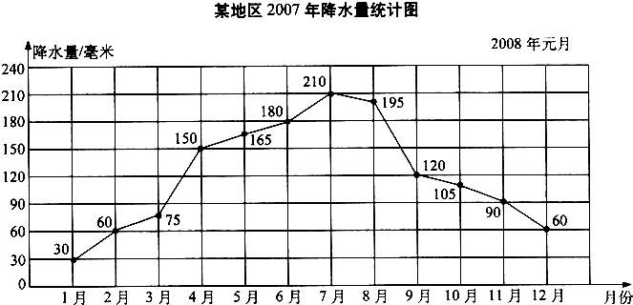
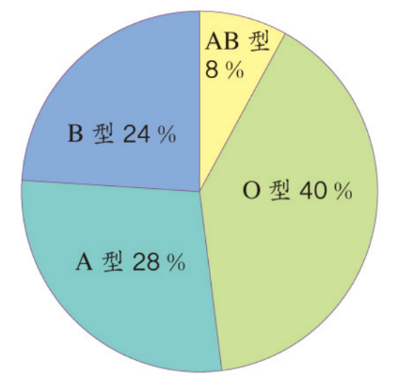
各种统计图都有什么特点？适合在什么情况下使用？
扇形统计图便于直观了解部分与总体的关系。
折线统计图便于直观了解数据的变化趋势。
条形统计图便于直观了解数据的大小及数据间的差异。

Slide 5
【教材P97 练习二十一 第1题】
1. 根据所要描述的情况，填写合适的统计图类型。
（1）描述六（2）班同学身高分组的分布情况，用 。
（2）描述从一年级到六年级的平均身高变化情况，用 。
（3）描述各身高组别人数占全班人数的百分比情况，用 。
条形统计图
折线统计图
扇形统计图

Slide 6
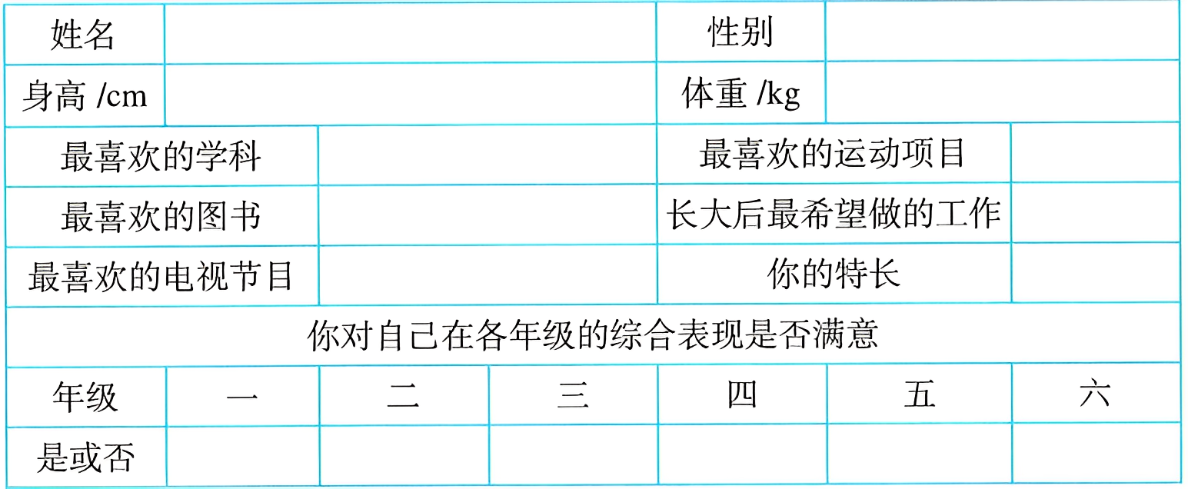
自主探究
你能设计一张调查表，了解六年级学生的个人情况吗？

Slide 7
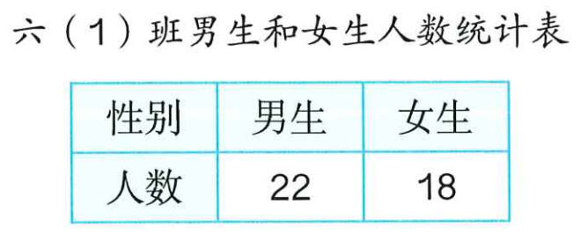
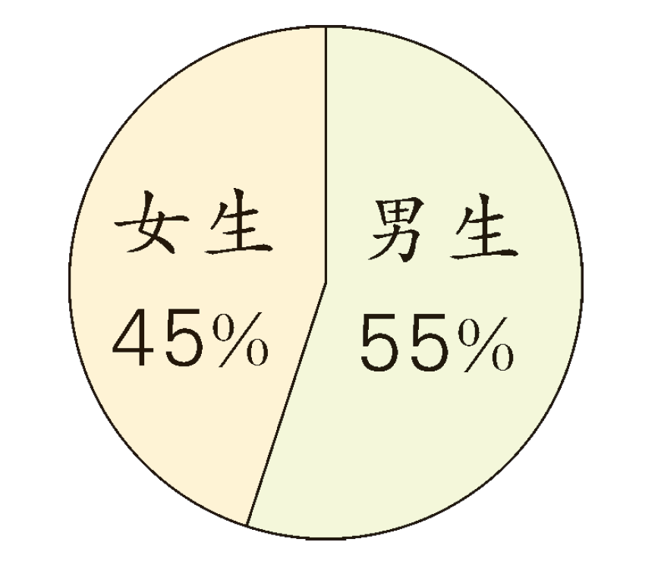
六（1）班男生和女生人数统计表
六（1）班男 、女生人数占比统计图

Slide 8
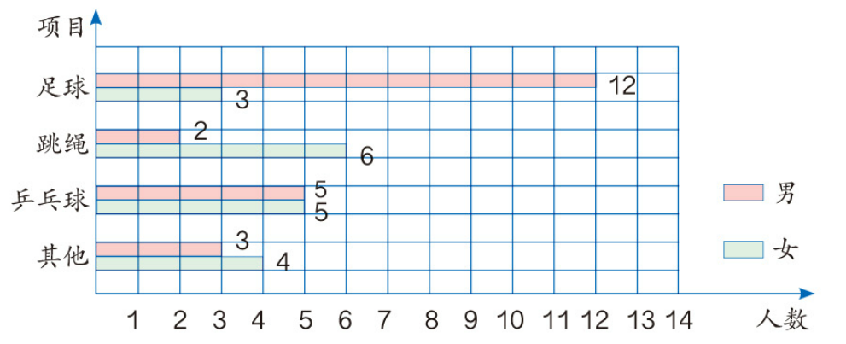
六（1）班同学最喜欢的运动项目统计图

Slide 9
（1）根据以上统计图表，你得到了哪些信息？
（2）除了通过问卷调查收集数据，还可以通过什么手段收集数据？
（1）男生数量比女生多；男生最喜欢的运动是足球，女生最喜欢的运动是跳绳。（答案合理即可）

Slide 10
（1）根据以上统计表，你得到了哪些信息？
（2）除了通过问卷调查收集数据，还可以通过什么手段收集数据？
制作统计图表时要注意什么？
（2）现场举手表决、查阅资料、实验活动等。
（答案不唯一）

Slide 11
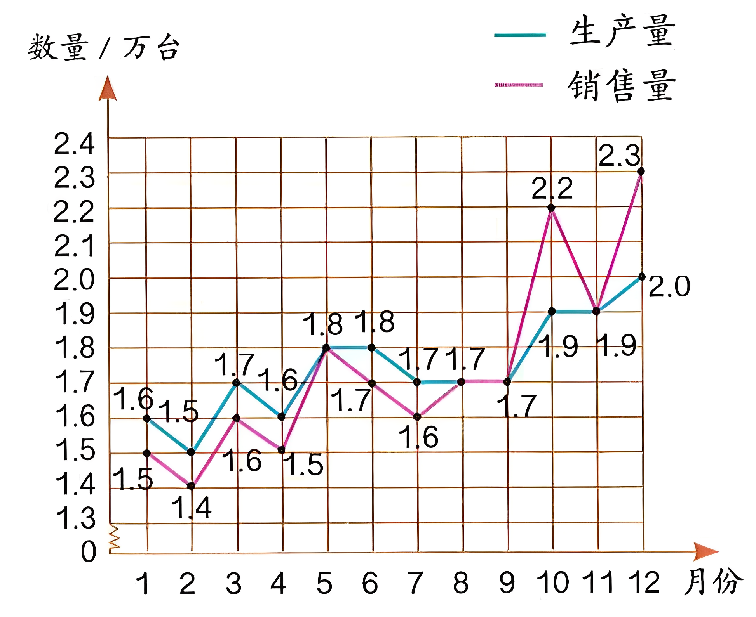
随堂练习
【教材P97 练习二十一 第2题】
1.下图是某汽车公司去年汽车生产量和销售量情况。
(1)该公司去年汽车的生产和销量情况如何？
(2)该公司的发展前景怎样？
(3)你还能提出哪些问题？

Slide 12
答：（1）去年的生产和销售呈上升趋势。
（2）该公司在未来的一段时间内将有良好的发展。

Slide 13
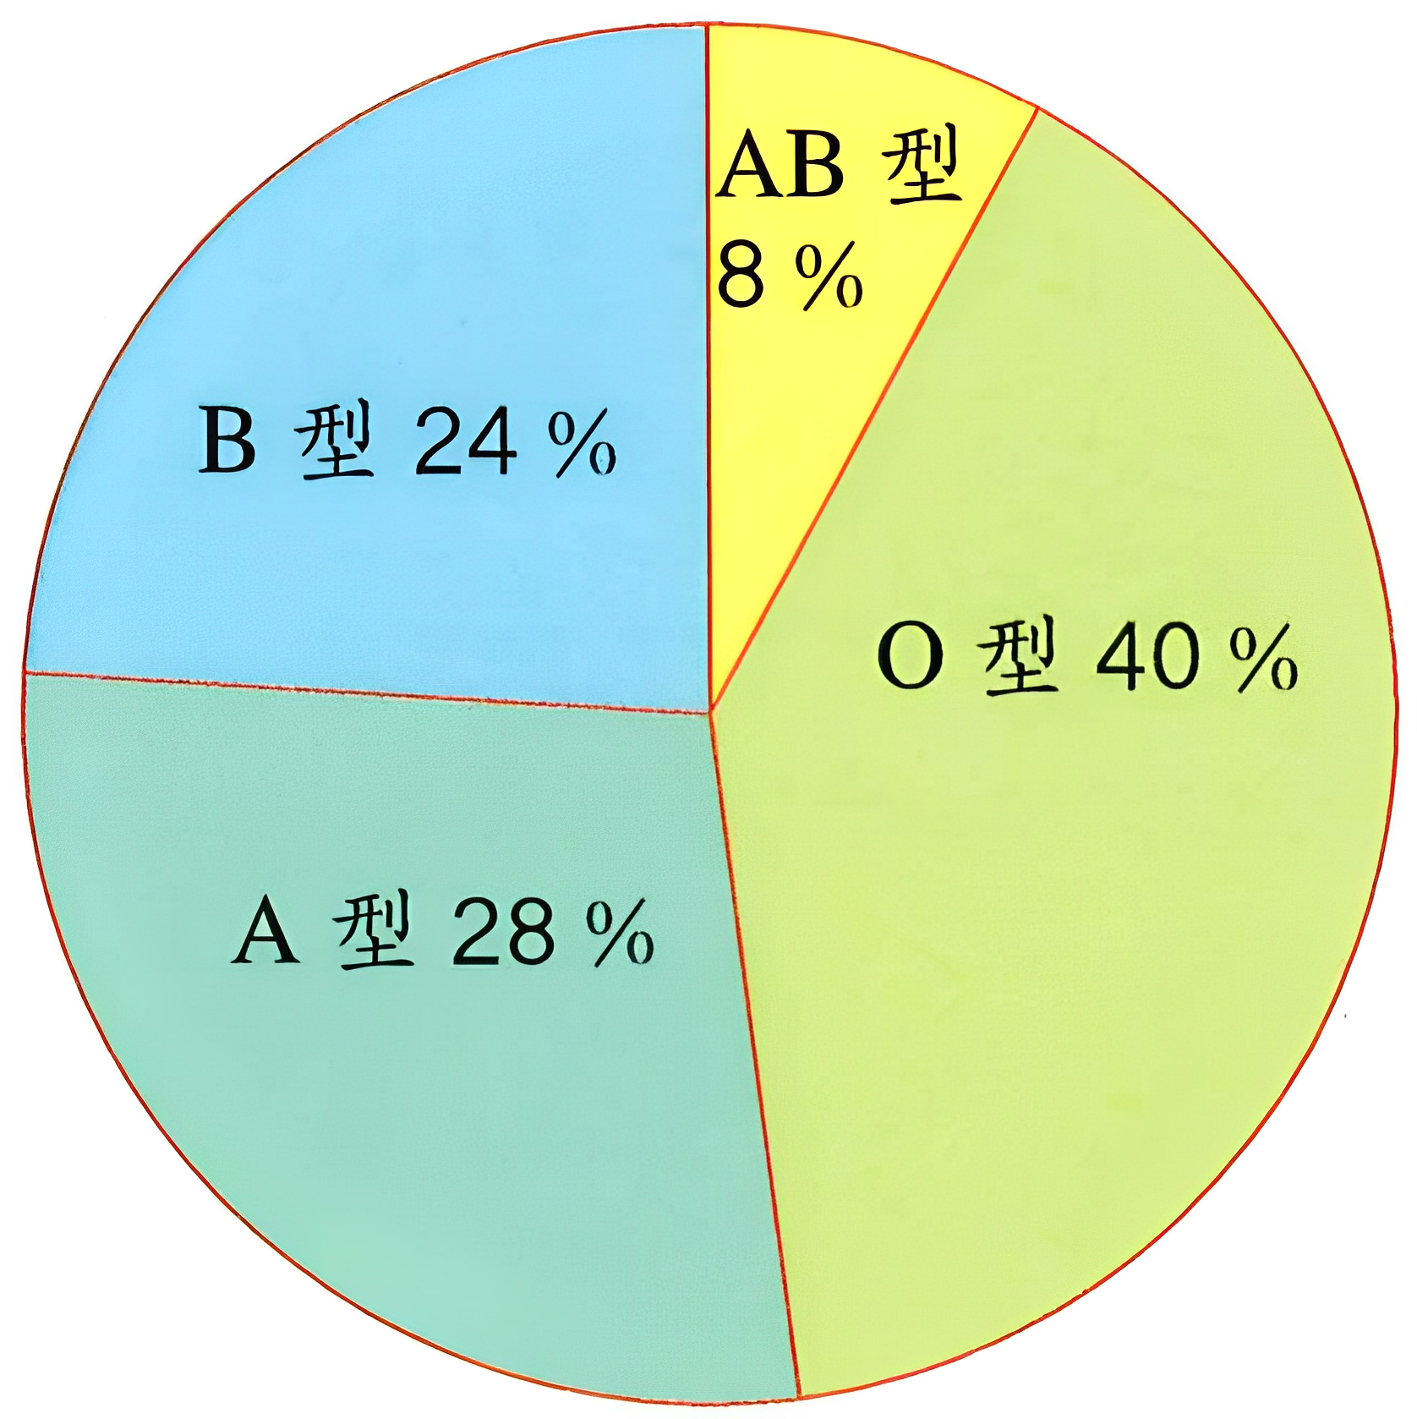
2. 下面是50名同学的血型情况。
（1）从图中你能得到哪些信息？
（2）各种血型分别有多少人？
【教材P97 练习二十一 第3题】
（1）O型血占40%，是最多的。
（2）O型：50×40%=20（人）
A型：50×28%=14（人）
B型：50×24%=12（人）
AB型：50×8%=4（人）

Slide 14
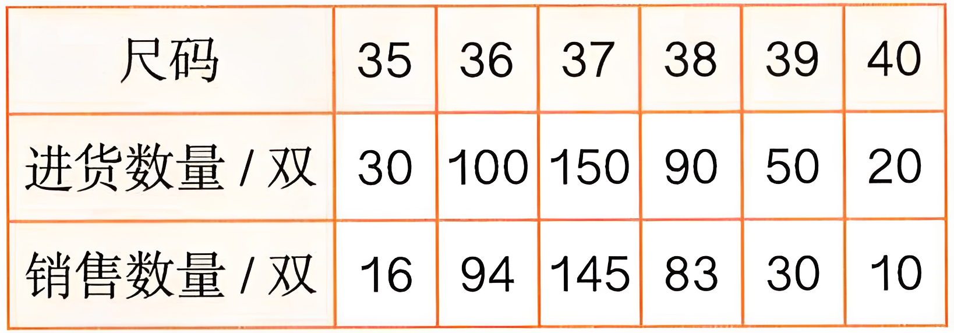
【教材P97 练习二十一 第4题】
3. 下面是某鞋店上月女鞋进货和销售的情况。
（1）你认为这样进货合理吗？为什么？
（2）你对下一次进货有什么建议？

Slide 15
（1）不合理，因为从进货和销售量的差来看，35、39、40三种尺码的鞋剩货较多。
（2）建议：下次进货时适当减少35、39、40三种尺码的鞋的进货数量。

Slide 16

课堂小结
同学们，今天的数学课你们有哪些收获呢？

Slide 17
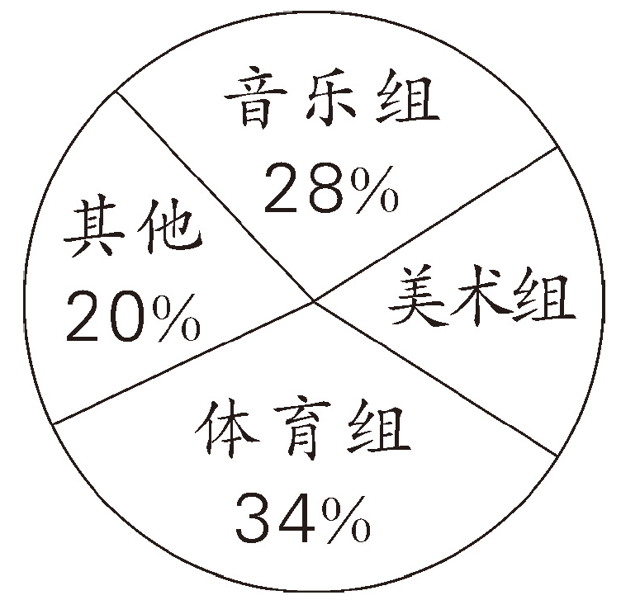
巩固练习
下面是某小学六年级学生参加学校兴趣小组人数占比统计图，请将表格补充完整。
组别 | 人数 | 人数占比/%
体育组
美术组 | 54
音乐组
其他
102
34
18
84
28
60
20
选自“状元成才路”系列丛书

